Slide 1
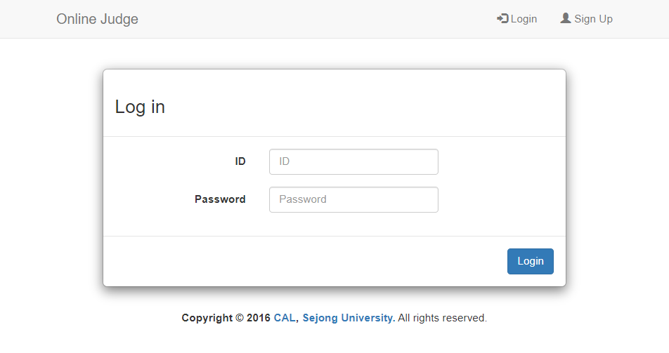
1. oj.sejong.ac.kr에 접속합니다.

Slide 2
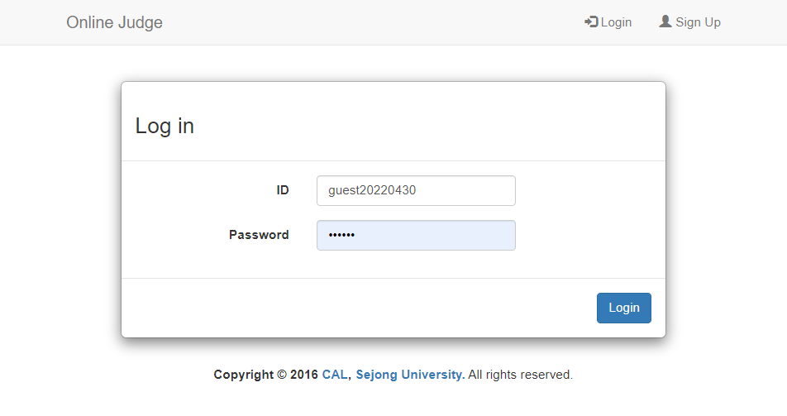
2. guestID 또는 수험번호와 비밀번호를 작성한 후 Login을 클릭합니다.

Slide 3
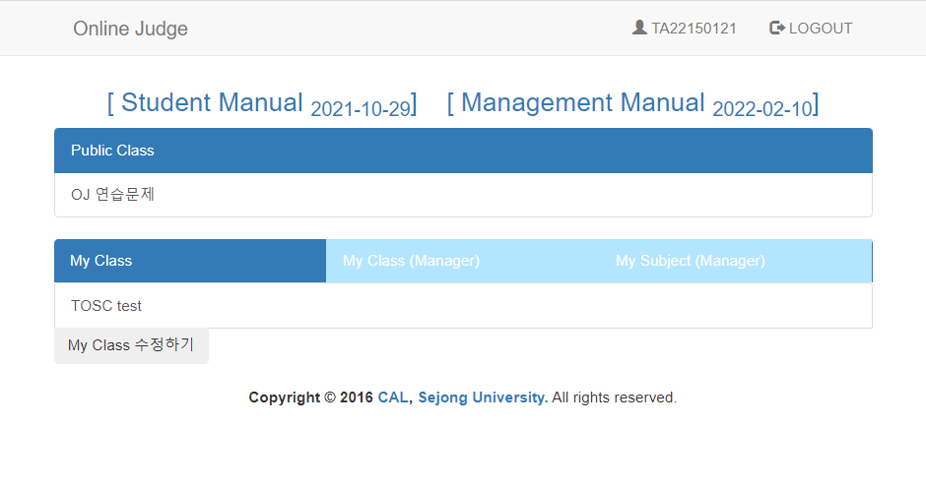
guest20220430
3. My Class메뉴에서 원하는 항목을 클릭합니다.

Slide 4
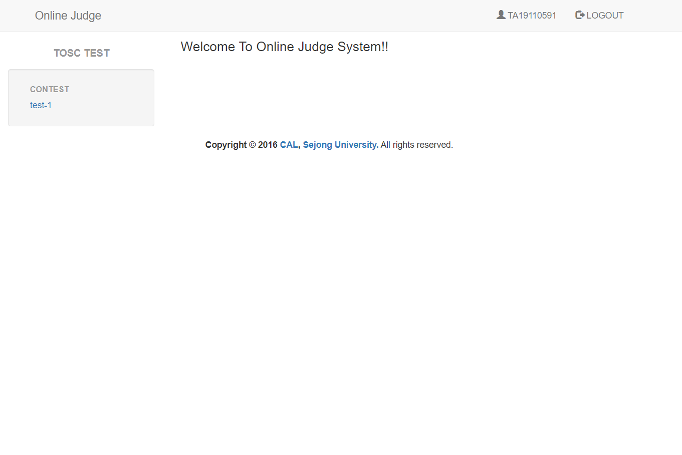
guest20220430
4. CONTEST메뉴에 있는 항목을 클릭합니다.

Slide 5
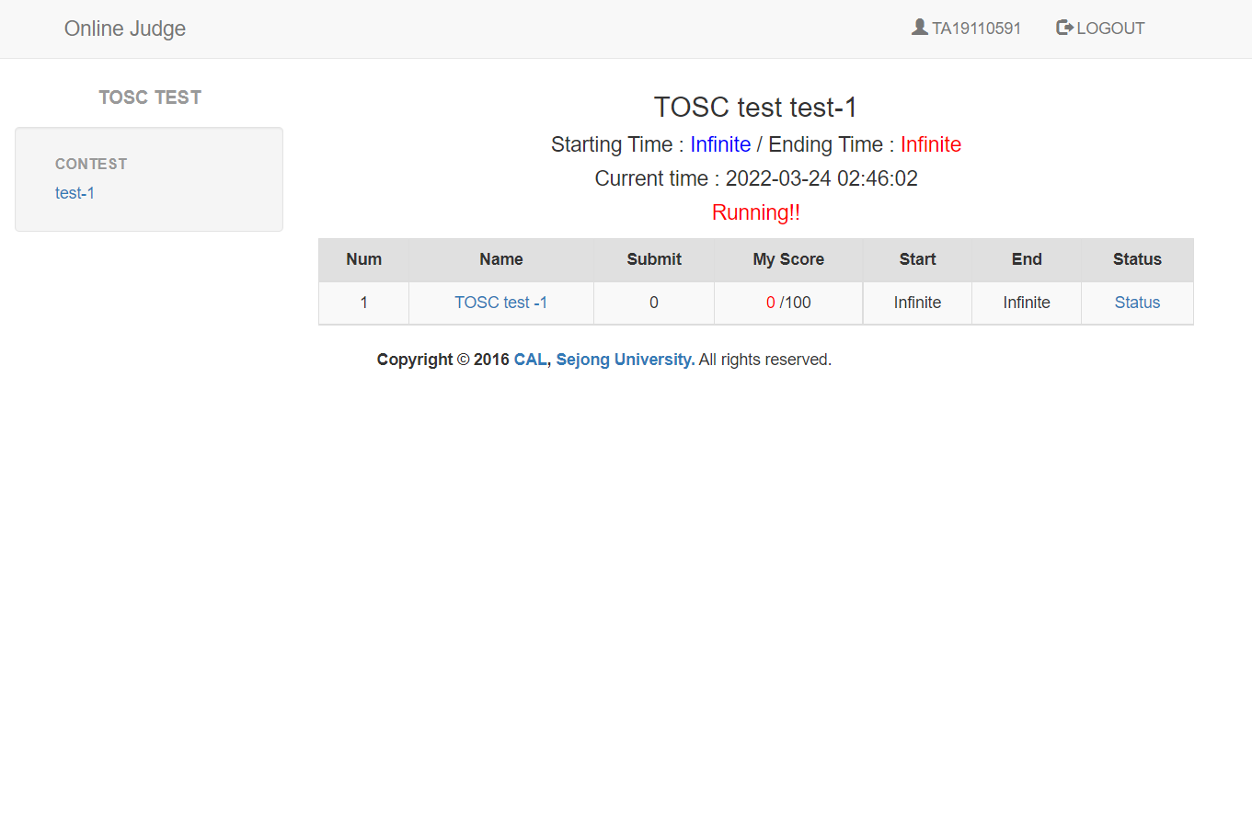
guest20220430
5. 시작 시간/종료 시간을 확인하고 문제의 이름을 클릭하면 문제를 확인할 수 있습니다.

Slide 6
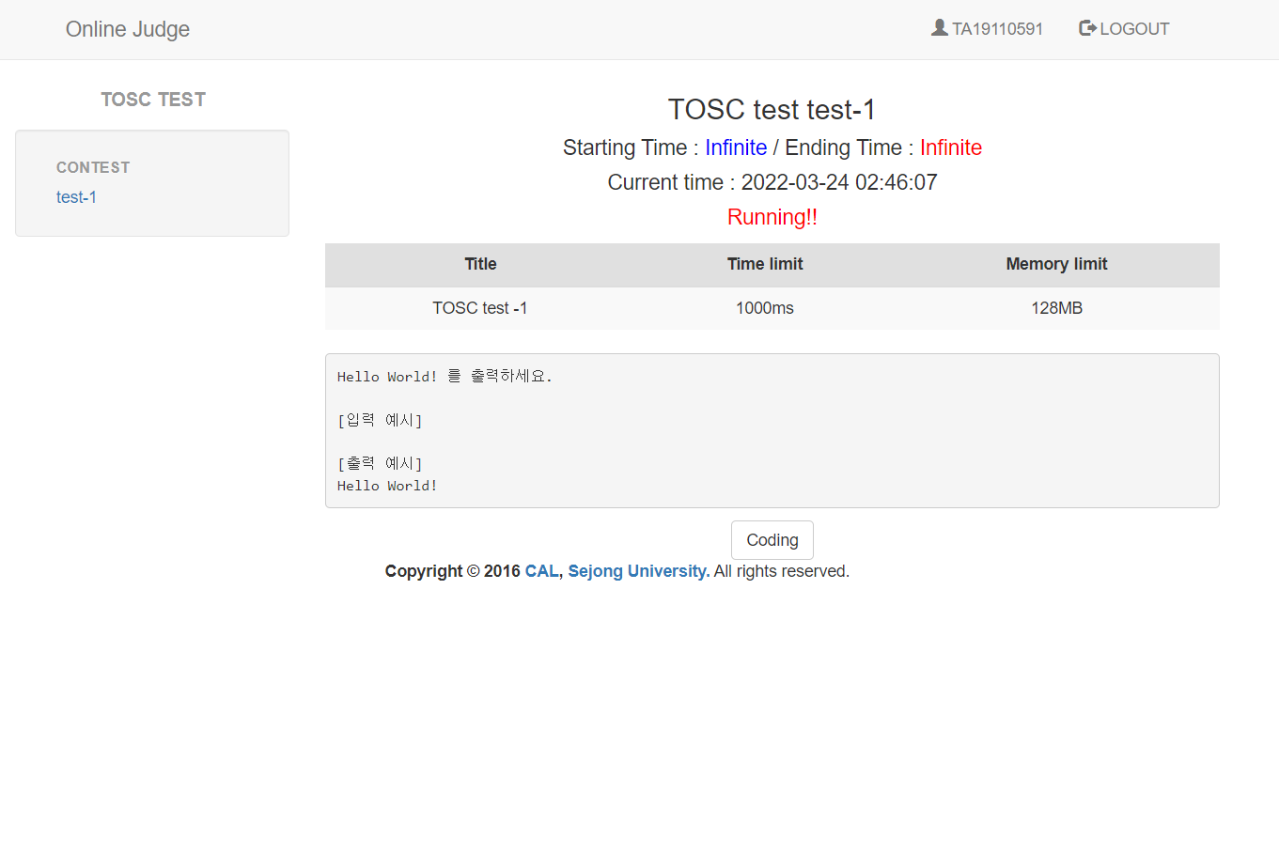
guest20220430
6. 문제를 확인하고 Coding 버튼을 클릭합니다.

Slide 7
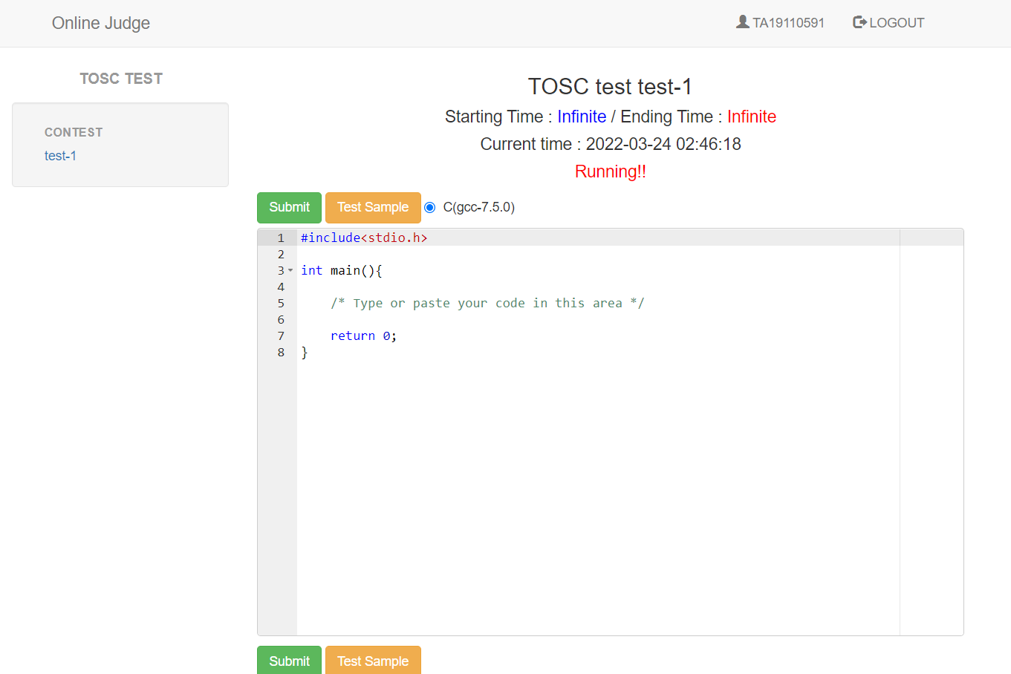
guest20220430
7. 자신이 프로그래밍한 언어를 확인하고 코드를 작성합니다.

Slide 8
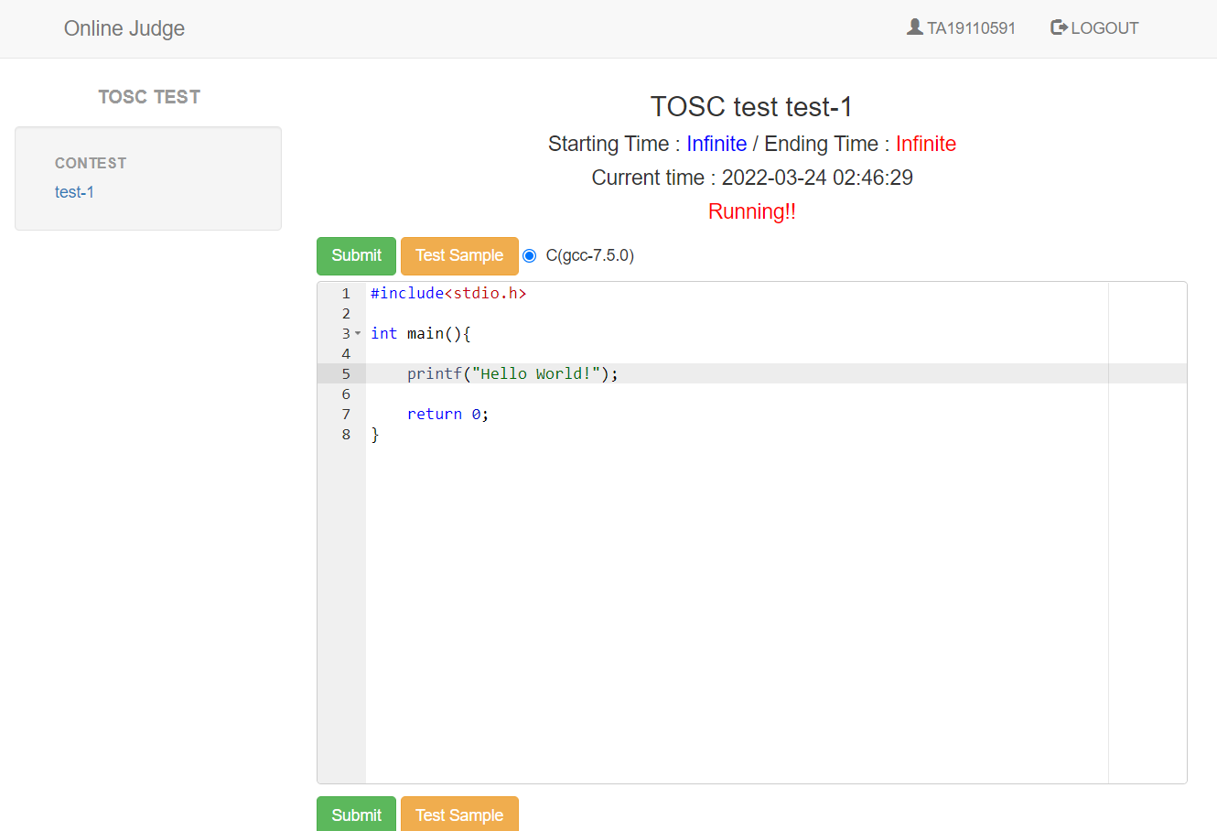
guest20220430
8. 코딩 작성 후 Submit 버튼을 클릭합니다.

Slide 9
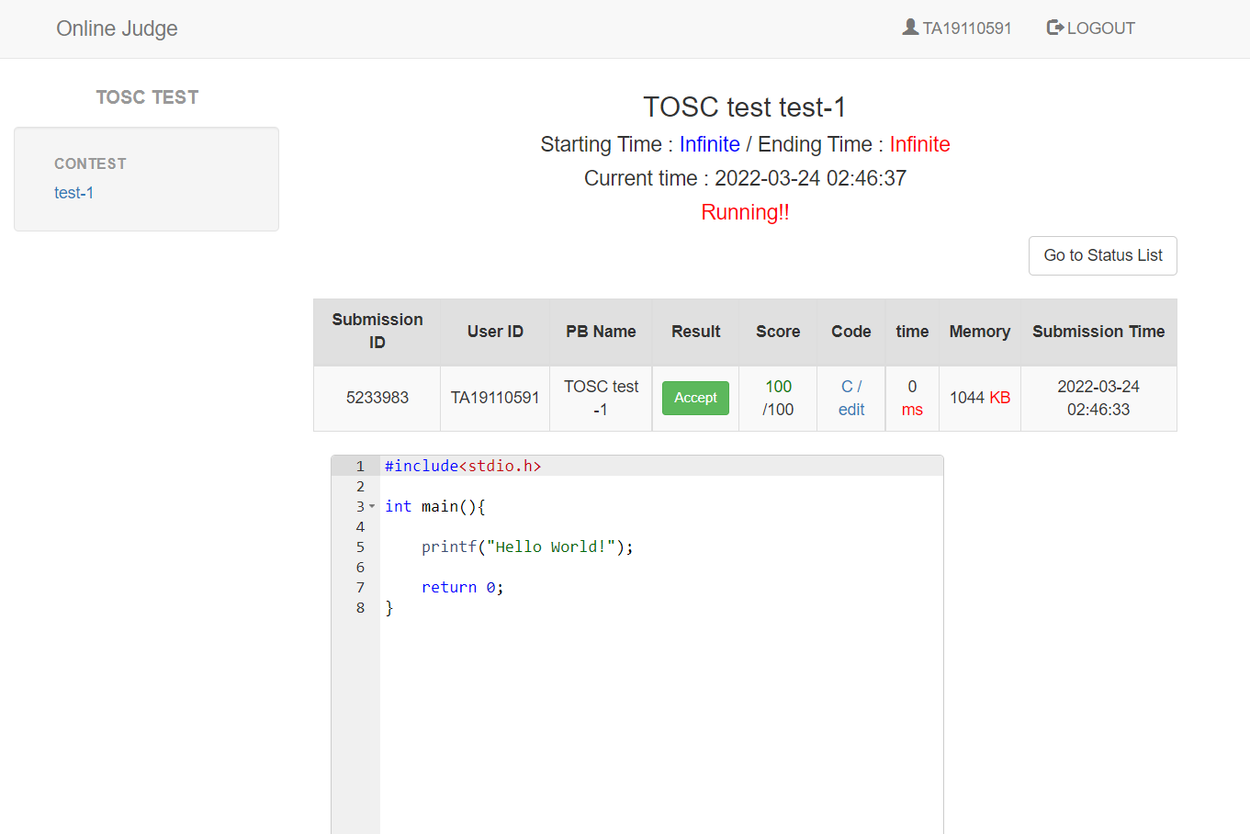
guest20220430
guest20
220430
9. 자신의 코드에 대한 테스트 데이터의 결과를 확인합니다.

Slide 10
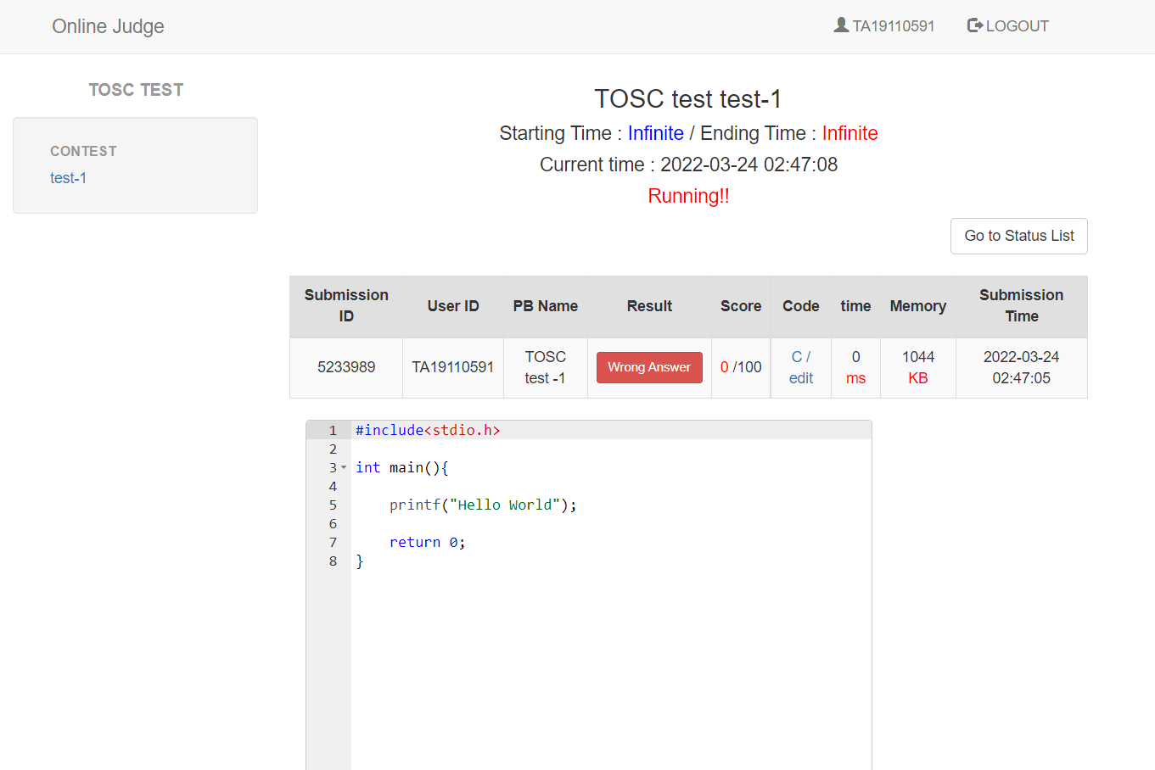
guest20220430
guest20
220430
10. 테스트 데이터 중 틀린 데이터가 있는 경우 틀린 유형을 확인할 수 있습니다.
(출력의 띄어쓰기, 대/소문자, 특수문자가 틀린경우 오답처리 되니 주의해야 합니다.)

